Slide 1
사이버 보안을 위한 양자 인공지능 연구 동향
한성대학교 IT융합공학과 김현지

Slide 2
서론
관련 연구
사이버 보안을 위한 양자 인공지능 연구 동향
결론

Slide 3
서론
인공지능 기술의 발달
다양한 어플리케이션, 가속기, 학습 기술, 신경망 모델 등이 개발되고 있음
양자 컴퓨터의 개발과 양자 인공지능
양자 컴퓨터를 사용하는 양자 인공지능 기술이 관심 받음
IBM, Amazon, Microsoft 등에서 양자 신경망 관련 라이브러리 및 개발 환경에 대한 연구 진행
NISQ (Noisy Intermediate Scale Quantum) 시대
현재의 양자 컴퓨터는 중간 규모의 양자 컴퓨터
따라서 오류 보정을 위한 자원이 부족 → 계산 오류 발생
현재 양자 신경망은 양자 회로만을 사용할 경우 오류가 존재하며 많은 자원을 사용하기 힘듦 → 고전 신경망과 결합한 하이브리드 신경망을 사용하는 추세

Slide 4
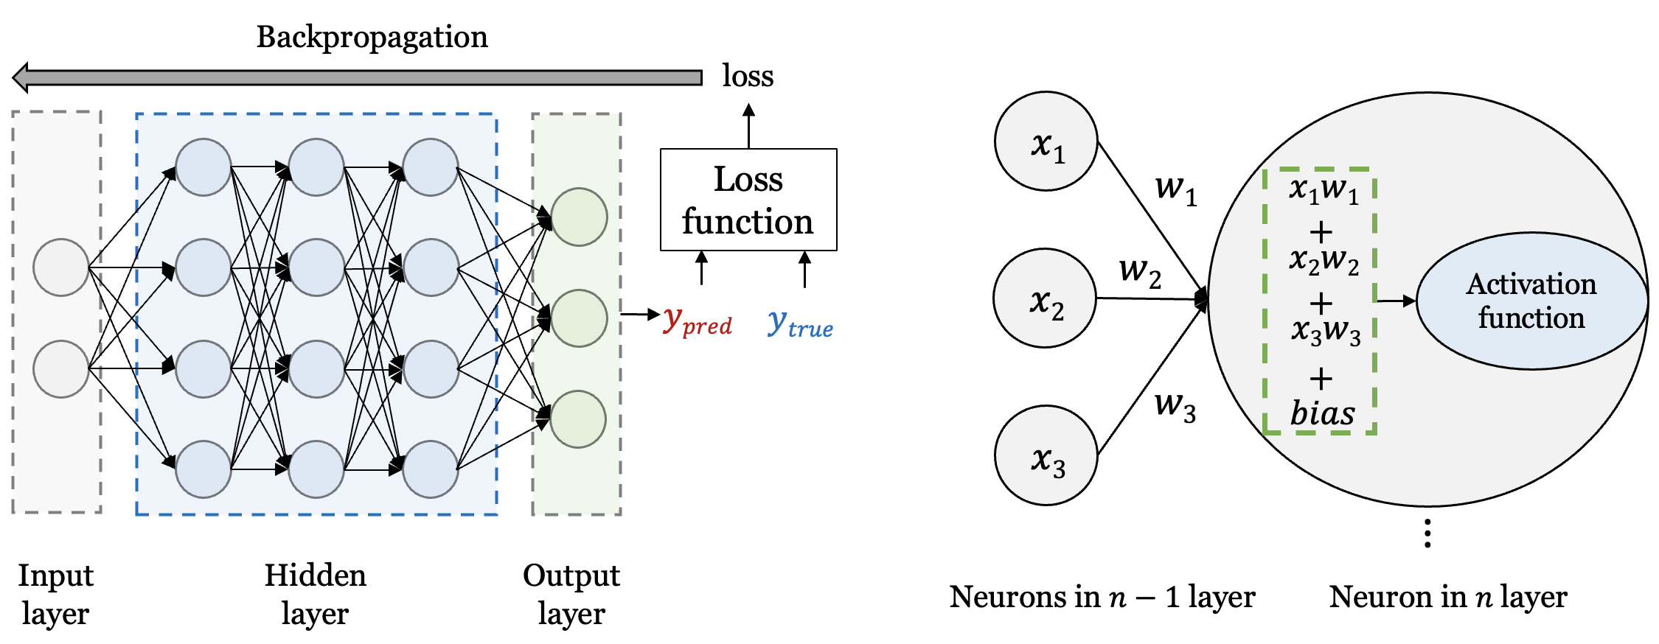
인공 신경망
생물학의 신경망을 기반으로 한 통계학적 학습 알고리즘
하나의 레이어는 여러 뉴런으로 구성, 전체 신경망은 여러 레이어로 구성
전체 과정
각 뉴런은 자신과 관련된 이전 레이어의 뉴런들의 값과 가중치에 대한 가중합
해당 값을 비선형 함수인 활성화 함수에 입력하여 해당 뉴런의 최종 값 계산
계산된 값은 다시 다음 레이어의 뉴런의 값을 결정하기 위해 사용 (이러한 과정을 반복)
최종 레이어에서 출력한 값과 실제 정답 값을 손실함수에 입력하여 손실 계산
손실을 기반으로 역전파 과정을 거치면서 네트워크 내부의 가중치 계산 → 손실 최소화
입력 데이터에 대한 올바른 예측이 가능하도록 훈련시키며, 가중치를 고정시킨 후 추론 수행
데이터의 특징이나 작업에 따라 더 효과적인 신경망 존재
Convolutional Neural Network (이미지), Recurrent Neural Network (시계열), Generative Adversarial Network (데이터 생성) 등

Slide 5
양자 인공 신경망
인공 신경망의 구조 및 기능을 양자 회로로 구성 → 양자 컴퓨터에서 동작 가능
양자 역학 현상 (얽힘과 중첩)을 활용한 인공지능 기술
큐비트와 양자 게이트로 구성
큐비트 : 고전 컴퓨터의 비트에 해당, 그러나 0과 1을 확률로 가지며 측정 시 하나의 값으로 결정
양자 게이트 : XOR, NOT 등의 게이트와 동일, 큐비트를 대상으로 함
양자 자원을 사용하므로 고전 데이터에 대해서는 연산이 불가능
고전 데이터를 양자 상태로 인코딩 해야 함 → 예를 들어 0.5라는 값을 회전 게이트(RX)에 대한 회전각 (RX(0.5))으로 사용하여 큐비트 상태로 변환
이와 같이 매개변수화 된 양자회로를 구성하여 학습을 진행
데이터 인코딩 후, 양자 게이트들을 적용하여 큐비트의 상태를 바꿔준 후, 측정하여 하나의 값으로 결정
결정된 값은 손실함수에 입력되어 손실 계산
손실을 기반으로 양자 게이트의 매개변수 갱신 (고전 신경망의 가중치 갱신에 해당)
NISQ이므로 고전 신경망과 결합한 하이브리드 형태가 현재까지는 안정적
Quantum support vector machine (QSVM), quantum convolutional neural networks (QCNN), quantum recurrent neural networks (QRNN), quantum generative adversarial networks (QGAN) 등의 모델 존재
Tensorflow, Pytorch 등과, 양자 컴퓨팅 플랫폼인 Qiskit, Amazon braket, Q#, Cirq 등과 결합하여 프로그래밍 가능

Slide 6
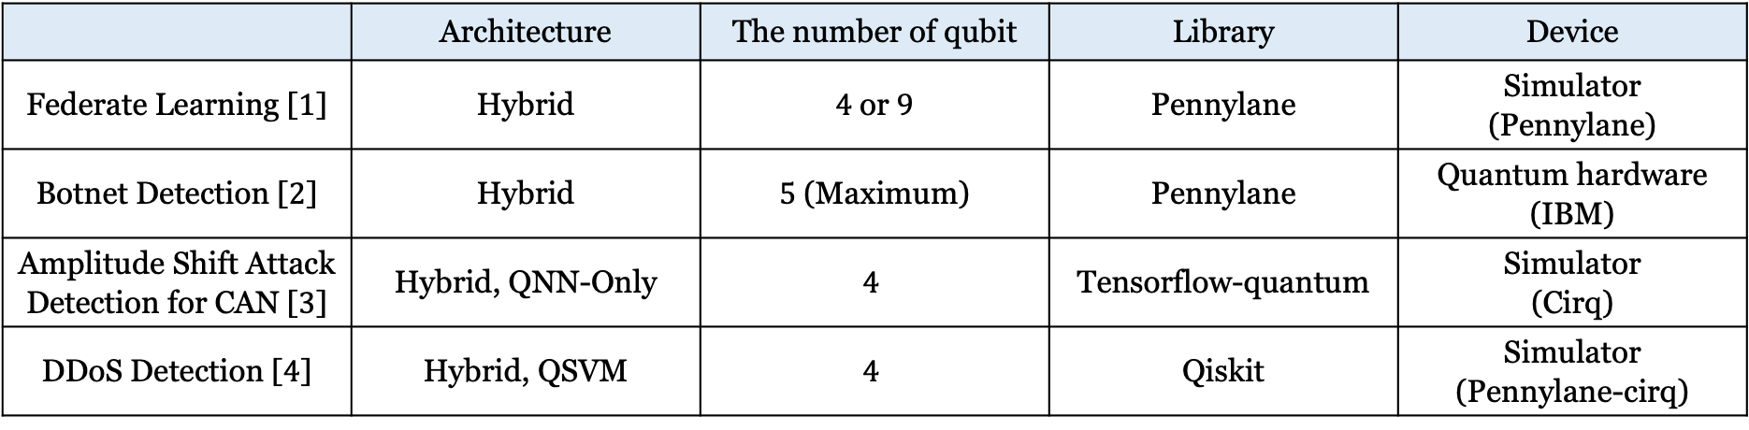
사이버 보안을 위한 양자 인공지능 연구 동향
양자 신경망이 개발됨에 따라 사이버 보안을 위해 양자 인공지능을 활용하는 연구들이 존재
해당 표에서 볼 수 있듯이, 많은 수의 큐비트 사용은 어려우며, 대부분 하이브리드 방식 사용
현재 양자 컴퓨터의 자원 제약으로 인함
향후 더 많은 큐비트 및 더 높은 depth의 양자 회로가 동작 가능하다면?
다양한 데이터 특징을 반영할 수 있게 되므로 더 높은 성능의 양자 신경망 구축이 가능할 것
 | Architecture | The number of qubit | Library | Device
Federate Learning [$1$] | Hybrid | $4$or $9$ | Pennylane | Simulator (Pennylane)
Botnet Detection [$2$] | Hybrid | $5$(Maximum) | Pennylane | Quantum hardware (IBM)
Amplitude Shift Attack Detection for CAN [$3$] | Hybrid, QNN-Only | $$4$$ | Tensorflow-quantum | Simulator (Cirq)
DDoS Detection [$4$] | Hybrid, QSVM | $$4$$ | Qiskit | Simulator (Pennylane-cirq)
[1]Yang, Chao-Han Huck, et al. "Decentralizing feature extraction with quantum convolutional neural network for automatic speech recognition." ICASSP 2021-2021 IEEE International Conference on Acoustics, Speech and Signal Processing (ICASSP). IEEE, 2021
[2] Suryotrisongko, Hatma, and Yasuo Musashi. "Evaluating hybrid quantum-classical deep learning for cybersecurity botnet DGA detection." Procedia Computer Science 197 (2022): 223-229.
[3] Islam, Mhafuzul, et al. "Hybrid Quantum-Classical Neural Network for Cloud-supported In-Vehicle Cyberattack Detection." IEEE Sensors Letters 6.4 (2022): 1-4.
[4] Payares, E. D., and J. C. Martinez-Santos. "Quantum machine learning for intrusion detection of distributed denial of service attacks: a comparative overview." Quantum Computing, Communication, and Simulation 11699 (2021): 35-43.

Slide 7
데이터 프라이버시를 위한 연합 학습 [1]
학습 데이터 프라이버시를 위한 Hybrid quantum-classical neural network 기반의 연합 학습 기법 제안
음성 데이터에 대한 학습을 통해 음성을 분류하는 작업을 대상으로 함
클라우드 환경
음성 데이터 → Mel-spectogram으로 변환 → 특징 추출을 위해 Quantum CNN 사용 (2x2 또는 3x3씩 추출하여 QCNN에 입력)
로컬 환경
추출된 특징 데이터를 RNN에 입력 → 음성 분류
하이브리드 신경망 구축을 위한 라이브러리인 Pennylane의 랜덤 양자 회로 사용
IBM 하드웨어에서 수집한 노이즈가 추가된 Pennylane-qiskit 시뮬레이터를 통해 노이즈를 고려한 실험 진행
4개 또는 9개의 큐비트 사용
현재의 양자 컴퓨터로는 사용 가능한 큐비트의 수가 많지 않기 때문
4개의 큐비트를 사용한 경우가 더 좋은 결과 얻음 → 큐비트에 발생하는 노이즈 때문으로 생각 됨
고전 신경망보다 더 높은 정확도 달성 (95.12%)

Slide 8
어플리케이션을 위한 Botnet 탐지 [2]
Botnet 탐지
Botnet : 악성 소프트웨어를 이용해 빼앗은 다수의 좀비 컴퓨터로 구성되는 네트워크
도메인 이름의 확률 분포에 대한 엔트로피, 도메인 이름의 문자 길이 등의 정보를 데이터로 하여 botnet을 탐지
Hybrid quantum-classical neural network 기반
Pennylane 라이브러리 사용
‘default.qubit’ 시뮬레이터 사용
임베딩 레이어, 랜덤 레이어 등을 조합 (Pennylane에서 제공)
다양한 조합을 사용하여 실험 진행
IBM의 실제 양자 하드웨어 사용하여 양자 컴퓨터의 노이즈를 고려한 실험 진행
무료 양자 하드웨어 사용 → 최대 5 큐비트
양자 회로를 구성하는 레이어의 조합에 따라 성능 차이 존재
학습 데이터 100개 : 최대 94.7% (Angle embedding + strongly entangeled 레이어 조합이 높은 정확도 달성)
학습 데이터 1000개 : 최대 93.9%

Slide 9
Control Area Network (CAN)에 대한 amplitude shift attack 탐지 [3]
Amplitude Shift Attack
CAN 프로토콜의 데이터 프레임을 무작위로 변경하는 공격
정상적인 CAN 데이터와 공격 받은 데이터를 학습하여 공격 여부 탐지
전체 13개의 특징을 갖는 데이터에서 4개만 추출하여 사용
데이터 추출 시, 고전 신경망 사용
데이터 추출 후, 양자 인코딩 하여 양자 신경망 적용하여 분류
QNN-only, classical LSTM, Hybrid neural network 구성
Hybrid 신경망이 더 적은 파라미터와 더 적은 epoch 사용
학습 및 테스트 데이터에 대한 정확도는 각각 (85.7%, 62.0%), (99.9%, 87.8%), (98.7%, 93.9%) 달성
Hybrid 기반의 신경망이 가장 좋은 성능 달성
양자 신경망만 사용하는 것 보다 더 안정적이며, 고전신경망을 쓰는 경우보다 과적합 및 파라미터를 줄일 수 있음

Slide 10
Distributed Denial of Service Attack 탐지 [4]
QSVM, Hybrid neural network, quantum ensemble model을 활용한 DDoS 침입 탐지 기법 제안
DDoS 평가 데이터 셋 (Source IP, Destination IP, Port 등 38개의 값) 사용
그러나 자원 제약적인 양자 신경망에 입력되기 위해 2차원 벡터로 축소된 후, angle 임베딩 거쳐 인코딩
QSVM
Qiskit에서 제공하는 라이브러리 사용하여 양자 회로 구성
모듈 형태로 제공하여 매개변수만 입력
Hybrid network
2개의 입출력 fully connected 레이어와 하나의 양자 레이어로 구성
양자 레이어의 경우, 2-qubit 사용 + 회전 게이트 및 얽힘으로 구성
Quantum ensemble
Pennylane-cirq simulator 사용
2개의 Quantum Processing Unit(QPU)를 사용하여 병렬적으로 연산
2-qubit을 측정하여 값을 얻고 해당 값들은 softmax 활성화 함수를 거침
3가지 구조 중 hybrid 방식이 99.8%의 정확도와 뛰어난 계산 효율성을 보임

Slide 11
결론
양자 컴퓨터 및 양자 인공지능이 개발됨에 따라 사이버 보안을 위한 양자 인공지능 활용 연구도 진행되고 있음
양자 회로만을 사용하는 양자 신경망과, 고전 신경망과 결합한 하이브리드 신경망이 존재
하이브리드는 고전 신경망보다 훨씬 더 적은 파라미터를 사용할 수 있으며, 데이터의 표현 범위가 넓어 더 높은 정확도를 달성 가능
즉, 현재 NISQ 시대에서는 자원 제약 및 계산 효율성을 고려하면, 하이브리드 방식이 더 안전하며 높은 성능 달성
실제 양자 프로세서를 사용할 경우 노이즈로 인한 정확도 손실 발생
향후, 더 큰 규모의 양자 컴퓨터가 개발된다면
이러한 오류를 정정할 수 있는 양자 신경망을 구성해야 함
더 많은 큐비트를 사용하여 더 많은 데이터 특징들을 학습 데이터로 사용할 수 있을 것

Slide 12
감사합니다.

